Slide 1
Определи эмблему Всемирного наследия
1
2
3
Notes:
<field><classify>1</classify><mode type='1'>1</mode><options>3</options><answer choice='0010000000' weight='0,0,0'></answer><points>1</points><time>20</time><difficulty>1</difficulty><hint></hint><remark></remark></field>

Slide 2
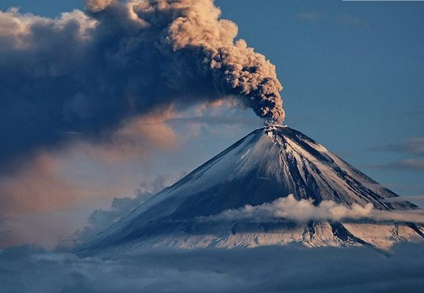
Как называется объект?
К какому наследию относится?
1. Культурное
2.Природное
3. Тадж-Махал
4. Большой каньон
5. Вулканы Камчатки
Notes:
<field><classify>1</classify><mode type='2'>1</mode><options>5</options><answer choice='0100100000' weight='0,0,0,0,0'></answer><points>2</points><time>20</time><difficulty>1</difficulty><hint></hint><remark></remark></field>

Slide 3
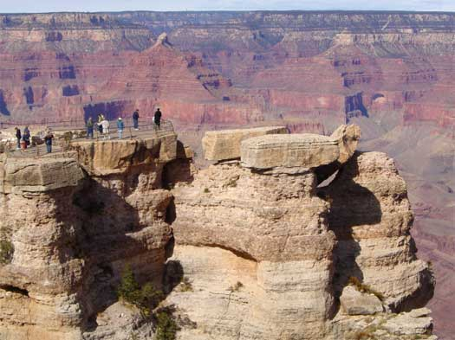
Как называется объект?
К какому наследию относится?
1. Культурное
2.Природное
3. Тадж-Махал
4. Большой каньон
5. Вулканы Камчатки
Notes:
<field><classify>1</classify><mode type='2'>1</mode><options>5</options><answer choice='0001000000' weight='0,0,0,0,0'></answer><points>2</points><time>20</time><difficulty>1</difficulty><hint></hint><remark></remark></field>

Slide 4
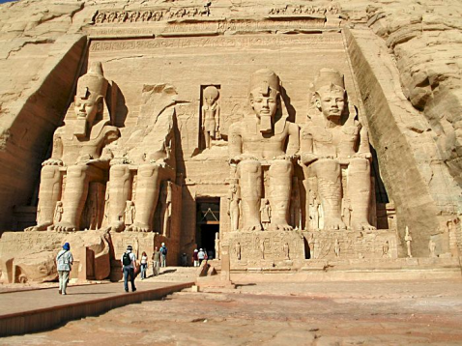
Как называется объект?
К какому наследию относится?
1. Культурное
2.Природное
3.Тадж-Махал
4. Большой каньон
5. Абу-Симбел
Notes:
<field><classify>1</classify><mode type='2'>1</mode><options>5</options><answer choice='1000100000' weight='0,0,0,0,0'></answer><points>2</points><time>20</time><difficulty>1</difficulty><hint></hint><remark></remark></field>

Slide 5
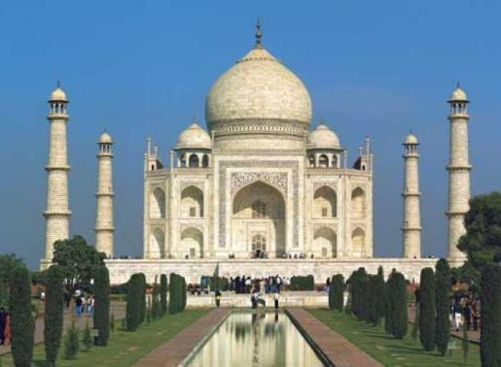
Как называется объект?
К какому наследию относится?
1. Культурное
2.Природное
3.Тадж-Махал
4. Венеция
5. Кижи
Notes:
<field><classify>1</classify><mode type='2'>1</mode><options>5</options><answer choice='1010000000' weight='0,0,0,0,0'></answer><points>2</points><time>20</time><difficulty>1</difficulty><hint></hint><remark></remark></field>

Slide 6
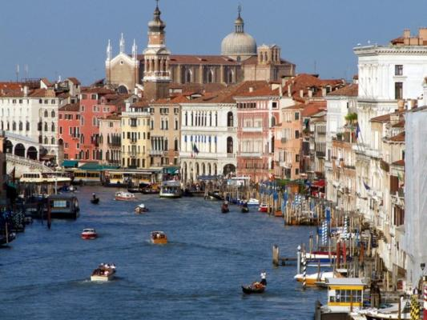
Как называется объект?
К какому наследию относится?
1. Культурное
2.Природное
3.Тадж-Махал
4. Венеция
5. Кижи
Notes:
<field><classify>1</classify><mode type='2'>1</mode><options>5</options><answer choice='1001000000' weight='0,0,0,0,0'></answer><points>2</points><time>20</time><difficulty>1</difficulty><hint></hint><remark></remark></field>

Slide 7
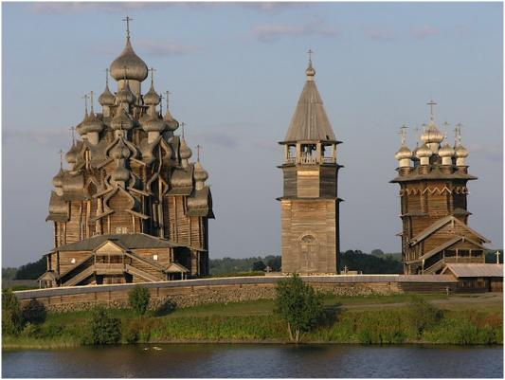
Как называется объект?
К какому наследию относится?
1. Культурное
2.Природное
3.Тадж-Махал
4. Венеция
5. Кижи
Notes:
<field><classify>1</classify><mode type='2'>1</mode><options>5</options><answer choice='1000100000' weight='0,0,0,0,0'></answer><points>2</points><time>20</time><difficulty>1</difficulty><hint></hint><remark></remark></field>

Slide 8
Презентацию – тест для электронного голосования
по теме «Всемирное наследие»
составила учитель начальных классов ГБОУ №569 Санкт- Петербурга
Смирнова Ольга Юрьевна
Материалы для презентации:
Эмблемы-
http://900igr.net/fotografii/okruzhajuschij-mir/Beregite-prirodu/004-Lechit-planetu-soobscha.html
Фотографии объектов
Вулканы Камчатки
http://7ly.ru/2013/01/10/vulkany-kamchatki-fakty/
Гранд - каньон
http://www.russianvegas.ru/tour-np-grand-canyon.htm
Абу - Симбел
http://top-trips.ru/africa/egipet-v-fevrale.html
http://ru.wikipedia.org/wiki/%D0%A2%D0%B0%D0%B4%D0%B6-%D0%9C%D0%B0%D1%85%D0%B0%D0%BB
Тадж - Махал
http://www.ladyfromrussia.com/turizm-europa/turisticheskaya_italiya_veneciya.shtml
Венеция
Кижи
http://journal-shkolniku.ru/kigi.html
Notes:
<field><classify>1</classify><mode type='2'>1</mode><options>5</options><answer choice='1000100000' weight='0,0,0,0,0'></answer><points>2</points><time>20</time><difficulty>1</difficulty><hint></hint><remark></remark></field>

